Slide 1



Dieses Projekt wurde mit Unterstützung der Europäischen Kommission finanziert. Die Verantwortung für den Inhalt dieser Veröffentlichung
tragen allein die Verfasser_innen; die Kommission haftet nicht für die weitere Verwendung der darin enthaltenen Angaben.

Slide 2


KURZSTRECKENFLÜGE
„Sollen Kurzstreckenflüge innerhalb von Europa verboten werden?“
MONODIALOG – Lehrermaterial
Autor_innen:
Victoria Reinsperger, Universität Graz, Österreich
Britta Ehrig, NHL Stenden Hogeschool, Niederlande
Jürgen Ehrenmüller, Westböhmische Universität in Pilsen, Tschechien
Stephan Schicker, Universität Graz, Österreich
Muhammed Akbulut, Universität Graz, Österreich
Sabine Schmölzer-Eibinger, Universität Graz, Österreich

Slide 3
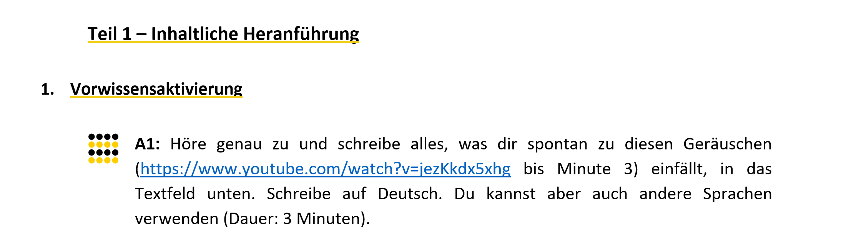
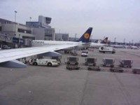
Hörimpuls: Teil 1; A1

Slide 4
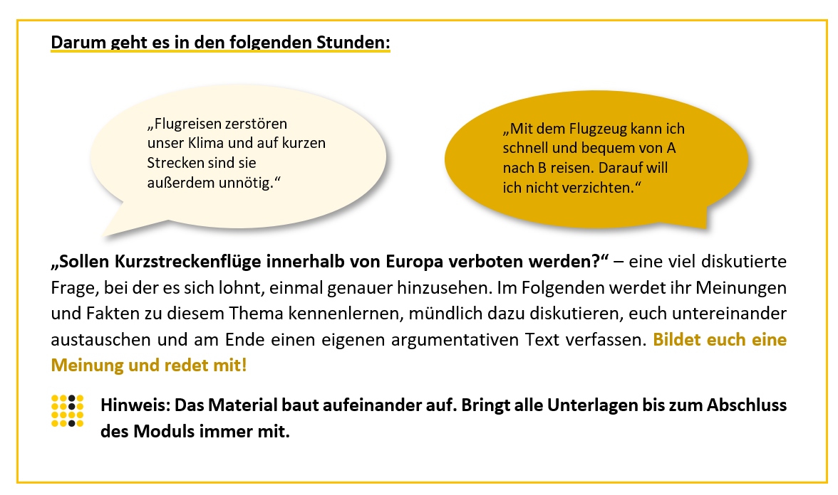

Slide 5
Wie stehst du dazu?
Tische bitte zurückschieben und eine Reihe in der Mitte der Klasse bilden!

Slide 6
Wie steht du dazu?
Stimmst du zu? → ein Schritt nach vorne
Stimmst du nicht zu? → ein Schritt nach hinten
stimme nicht zu
stimme zu

Slide 7
Wie stehst du dazu?
Stimmst du zu? → ein Schritt nach vorne
Stimmst du nicht zu? → ein Schritt nach hinten
stimme nicht zu
stimme zu

Slide 8
Wie stehst du dazu?
Dasselbe passiert bei der nächsten Aussage.

Slide 9
Wie stehst du dazu?
Dasselbe passiert bei der nächsten Aussage.

Slide 10
Wie stehst du dazu?
… bis am Ende alle auf unterschiedlichen Positionen im Raum stehen.

Slide 11
Alles klar?
Dann kann es losgehen!

Slide 12
Wie stehst du dazu?
1. Alle müssen für den Umweltschutz in ihrem Leben Gewohnheiten ändern.

Slide 13
Wie stehst du dazu?
2. Ein Verbot von Kurzstreckenflügen hätte insgesamt mehr positive als negative Folgen.

Slide 14
Wie stehst du dazu?
3. Die Eisenbahn ist für mich eine gute Alternative zum Flugzeug

Slide 15
Wie stehst du dazu?
4. Wenn ich reise, spielt für mich nicht nur die Reisedauer eine Rolle

Slide 16
Wie stehst du dazu?
5. Wenn ich reise, möchte ich die Reisezeit nützen und lesen oder arbeiten.

Slide 17
Wie stehst du dazu?
6. Ich glaube, dass es auch für Geschäftsreisende andere Möglichkeiten als Flugreisen gibt.

Slide 18
Wie stehst du dazu?
7. Ich denke, dass der Flugverkehr einer der umweltschädlichsten Bereiche des täglichen Lebens ist.

Slide 19
Wie stehst du dazu?
8. An meinem Wohnort gibt es ein ausreichendes Bahnnetz.

Slide 20
Wie stehst du dazu?
9. Ich habe ein schlechtes Gewissen, wenn ich das Flugzeug nehme, obwohl ich auch mit der Eisenbahn reisen könnte.

Slide 21
Wo stehen du und die anderen jetzt?

